Slide 1
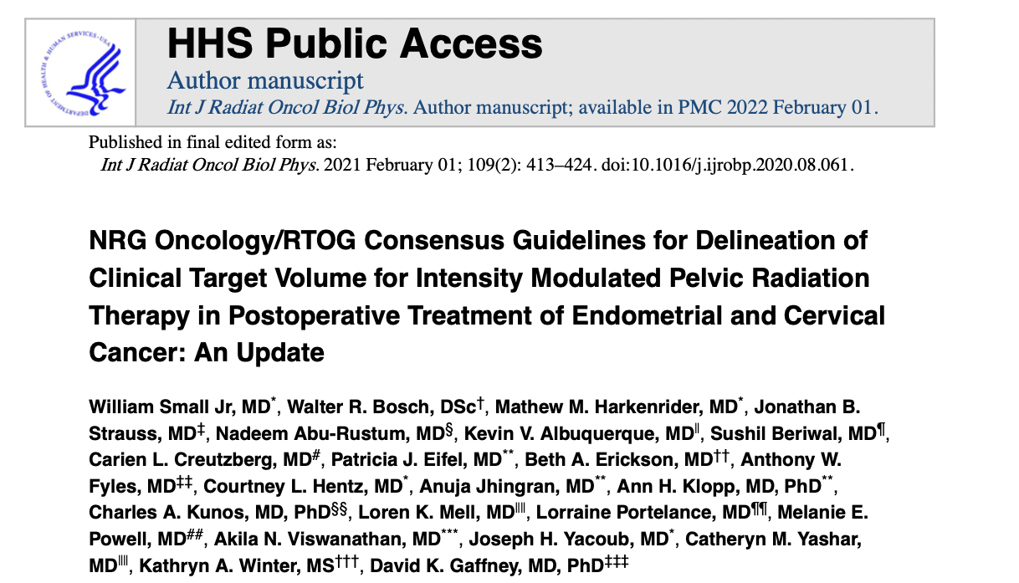

Slide 2
GİRİŞ
Endometrial ve erken evre serviks kanserlerinde tedavi cerrahi +- adjuvan radyoterapi/kemoterapidir.
Endometrial kanser için adjuvan radyoterapinin evre I hastalıkta orta ve yüksek riskli hastalarda lokorejyonel rekürrens riskini azalttığı gösterilmiştir.
Toplum kökenli çalışmalar endometrial kanserde adjuvan radyoterapinin genel sağkalım süresini artıracağını önermişlerdir.
Serviks kanseri içinse tek başına adjuvan radyoterapi orta riskli hastalarda lokorejyonel rekürrensi azaltmakta, yüksek riskli hastalarda ise eş zamanlı kemoterapi ile birlikte genel sağkalım süresi daha uzundur .

Slide 3
CT-simülatör kullanılarak planlanan 3D-CRT ile geleneksel kemik işaretleri kullanılarak hedef hacim tabanlı konturlama yapılırken, IMRT ile riskli alanlara normal doku tolerans dozu dikkate alınarak uygun doz verilebilmektedir.
IMRT nin kabul edilebilir toksisite oranları ile jinekolojik tümörlere uygunluğu gösterilmiştir.
NRG/RTOG 1203(TIME-C) çalışması post-operatif endometrium ve serviks kanseri olan hastalarda IMRT nin 3D-CRT ye oranla akut ve kronik barsak ve üriner toksisitenin daha az olduğu ve böylece yaşam kalitesinin daha iyi olduğunu göstermiştir.
Bu çalışmanın amacı post operatif endometrium ve serviks kanserli hastalarda 3D-CRT veya IMRT ile kullanılabilen CTV konturlamasında daha önceki konsensus rehberlerinde güncelleme yapmaktır.

Slide 4
MATERYAL VE METOD
RTOG Jinekolojik Çalışma Grubu üyelerini, jinekolojik malignitelere özel ilgi duyan uluslararası radyasyon onkologlarını, bir jinekolojik onkologu ve jinekolojik görüntüleme konusunda uzmanlaşmış bilgiye sahip bir radyoloğu içerecek şekilde uluslararası bir radyasyon onkoloğu konsorsiyumu oluşturulmuştur.
Örnek bir postoperatif vaka seçildi ve radyasyon onkologlarından aşağıdaki hedefler için CTV'yi temsil etmek üzere ayrı nodal grup ve vajinal konturlama yapmaları istendi:
Vajinal CTV
Obturator, internal iliyak, eksternal iliyak, presakral, common iliyak ve paraaortik nodal CTV
Değişken mesane ve rektal dolum gibi klinik durumlar ve anatomik değişiklikler de doktorun bu kılavuzları uyarlamasını gerektirir.

Slide 5
MATERYAL VE METOD
Mevcut analiz 2500 kontur içeriyordu.
ITV belirlenmesi vajina, parametrium ve komşu organların hareketi için genellikle önerilse de ITV konturlanması bu atlasın tanımı dışında kaldı.
16 farklı enstitüden kendi konturlama yazılımları kullanılarak DICOM formatında 13 farklı kontur seti alındı.
Her bir konturun eş zamanlı doğruluk ve performans düzeyi tahmini için bir beklenti-maksimizasyon algoritması kullanıldı.
Her kontur için, konsensüs adayı olarak %95 güven aralığı (CI) konturu oluşturuldu.
Konturlar arasındaki uyum derecesini karşılaştırmak için Kappa istatistik yöntemleri kullanıldı. Ortalama-birleşim oranı kullanılarak uygunluk indeksi hesaplandı.

Slide 6
MATERYAL VE METOD
Bu konturlar daha sonra uzman radyasyon onkologları tarafından MIM yazılımı (MIM Software, Cleveland, OH) kullanılarak gözden geçirilmiş.
Yorumlar birincil yazarlara gönderildi ve fikir birliğine varılana kadar %95 CI konturlarında gerçek zamanlı değişiklikler yapılan 2 konferans görüşmesi sırasında ele alınmış.
Konturlama atlası, konferans görüşmesi tartışmaları sırasında ortaya çıkan ilgili açıklamaları içerecek şekilde PDF formatında oluşturulmuş.
Son konturlar, katkıda bulunan tüm yazarlar onaylayana kadar uzman radyasyon onkoloğu, jinekolojik onkolog ve radyolog tarafından tekrar gözden geçirildi.

Slide 7
BULGULAR
Katılımcılardan vajinal kuff, obturator, internal iliak, eksternal iliak, paraaortik alanların CTV sinin konturlanması istendi.
Kommon iliak konturlanması (%71 sensitivite,%98 spesifite) oldukça benzerken; eksternal iliak(%66 sensitivite,%98 spesifite), paraaortik (%74 sensitivite,%96 spesifite), internal iliak (%62 sensitivite,%98 spesifite) ve vajinal kuff (%59 sensitivite,%97 spesifite), konturlanması kısmen benzerdi.
Presakral (%55 sensitivite,%98 spesifite) ve obturator (%35 sensitivite,%98 spesifite) bölgelerde ise benzerlik daha azmış.

Slide 8
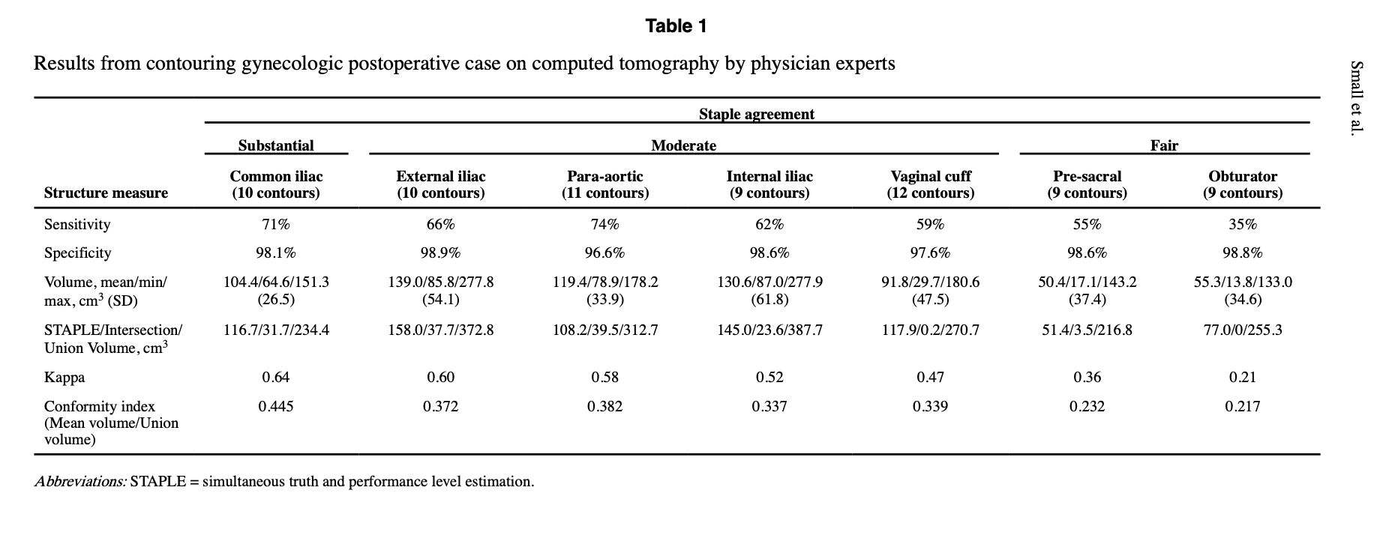

Slide 9
VOLÜM DELİNEASYONU
PARAAORTİK NODAL CTV
Paraaortik nodal CTV, aorta ve inferior vena cavaya komşu nodal riskli alandır. Bunlar precaval, paracaval, retrocaval, derin ve yüzeyel intercava-aortik, paraaortik, preaortik ve retroaortik nodları içerir.
Serviks kanseri için üst sınır sol renal ven seviyesi- fakat yüksek paraaortik bölgede FDG avid ln varsa üst sınır uzatılabilir.
Endometrium kanseri içinse veriler sınırlı olsa da üst sınır sol renal venin 1-1,5 cm üstüdür.
Bireysel anatomik varyasyonlar böbreklerin tedavi alana yakınlığı ile sonuçlanabilir. Bu durumda böbrek fonksiyonu için merkaptoasetilglisin(MAG3) sintigrafisi kullanılabilir.

Slide 10
VOLÜM DELİNEASYONU
PARAAORTİK NODAL CTV
İntravenöz kontrast madde damarların yerini belirlemeye yardımcı olsa da, CTV tanımlaması için kontrastsız bir BT kullanılmalıdır.
IV kontrast, IVC’yı genişletebilir, bu da aşırı konturlamaya yol açabilir.
Para-aortik nodal CTV aortu, IVC’yı ve komşu ln bölgelerini kapsar, ancak para-aortik nodal CTV uniform bir yapıya sahip değildir. Bu CTV, aorttan sol psoas kasının medial sınırına lateral olarak uzanmalı ve bu bölgedeki görünür küçük lenf nodlarını içermelidir; bu tipik olarak sol lateral sınırı aortanın 1 ila 2 cm lateraline yerleştirir.

Slide 11
VOLÜM DELİNEASYONU
PARAAORTİK NODAL CTV
Sağda ise, CTV marjı tipik olarak IVC çevresinde 3 ila 5 mm arasındadır.
IVC'nin sağı, aort ve IVC nın hemen anteriorunda nodal tutulum olduğuna dair az kanıt olması nedeni ile marjlar bu yönde daha dar tutulmalıdır.
Notes:
The Keenan et al21 atlas uses similar margins, achieving coverage in the majority of nodal involvement in cervical cancer patients. However, there are limitations to the atlas’s methods, and the authors of this article agree that there is minimal evidence of nodal involvement to the right of the IVC, and a large expansion here can unnecessarily increase the dose to the right kidney.23 The para-aortic nodal CTV becomes the common iliac nodal CTV at the level of the aortic bifurcation.

Slide 12
Notes:
Fig. 2.
Para-aortic and common iliac nodal clinical target volumes (CTVs). (a) The superior portion of para-aortic nodal CTV (cyan) begins at or 1 to 1.5 cm above the left renal vessels. At this level, the inferior vena cava (IVC) is distended on the IV contrast scan (white arrow). The contour extends laterally abutting the psoas muscles (black arrowhead). (b) The distended IVC (white arrow) on the intravenous (IV) contrast scan is gradually included into the volume inferiorly. (c) There should not be a concavity to the contour in the space between the aorta and IVC in this region to assure coverage of the inter-aortocaval nodes. (d) The common iliac node CTV (blue) at the midportion of the chain should extend approximately 1 cm anterolateral to the common iliac artery (black arrow), along the iliopsoas muscle (asterisks). Also pictured is the presacral nodal CTV (magenta).

Slide 13
Notes:
ig. 3.
Para-aortic nodal clinical target volume (CTV) on intravenous (IV) contrast scan versus non–contrast scan. The superior para-aortic nodal CTVon (a) an IV contrast scan and (b) non–contrast scan. Inferior para-aortic nodal CTVon (c) an IV contrast scan and (d) a non– contrast scan. Note the difference in IVC distention on the contrast scan that requires a gradual inclusion of the IVC with margin compared with recommended expansions off the nondistended IVC and aorta on the contrast scan.

Slide 14
VOLÜM DELİNEASYONU
COMMON ILIAC NODAL CTV
CTV, kemik ve kas hariç sağ ve sol ana iliak arter ve veni çevreleyen 7 mm'lik üniform bir sınır ile devam etmelidir.
CTV , komşu şüpheli lenf düğümlerini ve cerrah tarafından belirlenen ilgili cerrahi klipleri içerecek şekilde genişletilmelidir.
Nodal kapsamayı iyileştirmek için, bu bölgeye uzanabilen lenf nodları olabileceğinden, CTV marjı, kommon iliyak damarların orta noktasında 1 cm ye yükseltilmelidir.
Kommon iliak nodal CTV , ana iliyak arterin bifurkasyonuna kadar aşağıya doğru uzanır.

Slide 15
VOLÜM DELİNEASYONU
PRESACRAL NODAL CTV
Presakral nodal CTV, superior sakral cisimlerin önündeki ln düğümünü taşıyan bir doku şerididir; sağ ve sol ortak iliak nodal CTV'yi birbirine bağlar.
Presakral lenf düğümleri, tüm postoperatif servikal kanser hastalarında ve endometriyal kanserli ve servikal stromal invazyonu olan hastalarda dahil edilmelidir.
Diğer yüksek riskli endometriyal kanser hastalarında presakral radyoterapi tartışmalıdır, ancak orta veya yüksek riskli hastalarda yapılan son 3 çalışma bu konuyu netleştirmeye yardımcı olmuştur
PORTEC 3
GOG 258
FIRES

Slide 16
VOLÜM DELİNEASYONU
PORTEC 3 çalışmasında S1-2 vertebranın 1 cm önündeki yumuşak doku alanı CTV ye dahil edilirken , GOG 258 çalışmasında bu durum klinisyenin kararına bırakılmıştır.
FIRES çalışmasında ise erken evre endometrium kanserli hastalarda sentinel ln örneklemesinin , ln disseksiyonuna kıyasla sensitivitesi ve negatif prediktif değeri üzerine çalışılmıştır.
Sonuçlar SLNB nin %97,2 oranın sensitivite ile pozitif ln tespit ettiğini göstermiş bu lenf nodlarının ise sadece %3 ünün presakral ln olduğu gözlenmiş.
Endometriyal kanser için sınırlı veriler göz önüne alındığında, yazarlar servikal stromal tutulumu olan vakalarda presakral düğümlerin kapsamını ve lenf nodu metastazları veya nodal tutulum için yüksek risk faktörleri bilinen hastalarda ln kapsamının dikkatli bir şekilde değerlendirilmesini önermektedir.
PRESACRAL NODAL CTV

Slide 17
VOLÜM DELİNEASYONU
PRESACRAL NODAL CTV
Presakral nodal CTV'nin üst sınırı aort bifurkasyonundan başlar ve piriform kasların göründüğü ilk CT kesitine kadar çizilmelidir.
Sakral cisim önündeki 1-1,5 cm lik doku alanı CTV olarak alınmalıdır. Konturlama yapılırken presacral alan sagittal planda ince barsak looplarının alana girme olasılığı nedeni ile kontrol edilmelidir.

Slide 19
VOLÜM DELİNEASYONU
EXTERNAL ILIAC NODAL CTV
Eksternal iliak nodal CTV, yukarıdan kommon iliak damarların bifurkasyonunda başlar ve kemiğe veya kasa uzanmayacak bir şekilde damar etrafında 7 mm lik bir marj ile çizilmelidir.
Alt sınırı ise derin sirkumfleks arterin dallandığı ve eksternal iliak damarların pelvisi terkedip inguinofemoral damarlar olarak adlandırıldığı yere kadar çizilmelidir.

Slide 20
VOLÜM DELİNEASYONU
EXTERNAL ILIAC NODAL CTV
Sirkumfleks iliak nod en distal eksternal iliak nod alanıdır. Sıklıkla alt ekstremite drenajından etkilenip büyümekle birlikte , jinekolojik maligniteler ile daha az ilişkilidir.
Bu nedenle eksternal iliak lenfadenektominin distal sınırı olarak kabul görmüştür. CTV ye dahil edilmez.

Slide 21
VOLÜM DELİNEASYONU
INTERNAL ILIAC NODAL CTV
İnternal iliak nodal CTV, kommon iliak damar bifurkasyonundan uniform 7 mm lik bir marj ile başlar ve damarlar laterale döndüğünde kontur kesilir.
Daha aşağı kontur girilmesi rektum dozunun gereksiz artıracağından önerilmez.

Slide 22
VOLÜM DELİNEASYONU
OBTURATOR NODAL CTV
Obturator nodal CTV eksternal ve internal iliak nodal CTV arasındaki yaklaşık 15-18 mm çapındaki alandır.
Üst sınır eksternal ve internal iliak bifurkasyondan başlayıp aşağıya doğru m.obturatorius internusa kadar çizilmelidir.
Mesane dolumundaki değişiklikleri göz önüne alırsak obturator nodal ITV hacmi belirlenebilir. Eğer ITV kullanılmayacak ise mesaneye uzanan bir PTV oluşturulmalıdır.

Slide 23
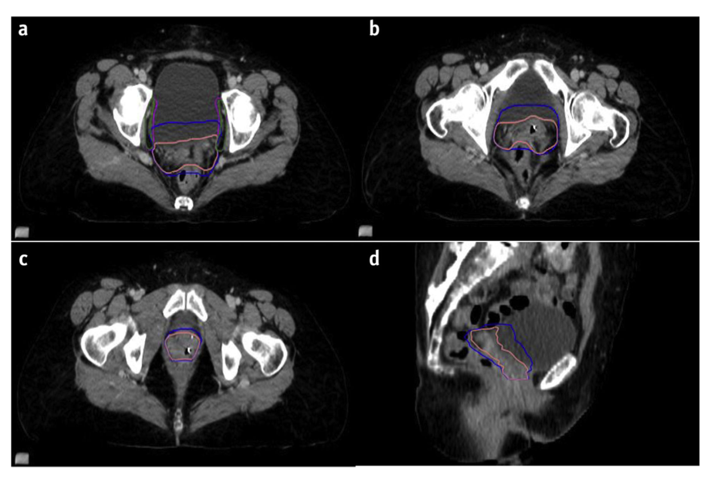

Slide 24
VOLÜM DELİNEASYONU
VAGİNAL CTV
Proksimal vajina ve herhangi bir retrakte paravajinal veya parametrial dokuyu içerir.
Vajen cuff ı cerrahi klipsler yardımı ile veya CT simülasyon sırasında vajene yerleştirilen fleksibl markerler ile işaretlenip konturlanabilir.
Vajinal ve parametria-paravajinal doku, genellikle vajinal kanalın apeksinin üstüne, özellikle vajinal kafın lateral yönlerine doğru uzanır.

Slide 25
VOLÜM DELİNEASYONU
VAGİNAL CTV
Vajinal CTV, mezorektumun yaklaşık üçte birini içeren anterior rektal duvara posterior olarak uzanmalıdır.
Parametrial veya gross serviks tutulumu olan serviks kanseri veya endometriyal kanserli hastalarda ek olarak mezorektum veya rezidü uterosakral ligamentler alana dahil edilebilir, ancak mikroskobik servikal stromal tutulumlu endometriyal kanser olgularında atlanabilir.
Postoperatif endometrium kanseri vakalarında servikal tutulum yoksa, daha az anterior mezorektum kapsamı düşünülebilir.

Slide 26
VOLÜM DELİNEASYONU
VAGİNAL CTV
Anterior sınırı mesane arka duvarı , lateral sınırı ise obturator nodal CTV nin veya m. Obturatorius internusun medial sınırı oluşturur.
İnferiorda ürogenital diyaframın medial sınırına kadar konturlanmalıdır.
Apeksden ölçülen proksimel vajinal kanalın yaklaşık 3,5-4 cm si vajinal CTV ye dahil edilmelidir.
Geniş LVSI, pozitif vajinal sınır veya olumsuz patolojisi olan hastalar için vajinal CTV daha uzun tedavi edilebilir.

Slide 27
TARTIŞMA
Son 20 yılda, jinekolojik maligniteler için radyasyon tedavisi, IMRT ve görüntü kılavuzlu radyasyon tedavisinin (IGRT) ortaya çıkmasıyla gelişmiştir.
Pelvik IMRT'nin kullanımı, hastalık kontrolünden ödün vermeden tedaviye bağlı toksisiteyi iyileştirerek jinekolojik kanserlerde radyasyon tedavisinin (RT) terapötik oranını iyileştirmek için çok sayıda retrospektif ve ileriye dönük çalışmada gösterilmiştir.
Işınlanan ince bağırsak ve rektum hacimlerinde azalmalar akut ve geç gastrointestinal yan etkilerin insidansını azaltabilir. IMRT ayrıca kemik iliğine radyasyon dozunu azaltabilir, hematolojik toksisiteyi azaltabilir ve dolayısıyla potansiyel olarak eşzamanlı kemoradyoterapinin güvenli bir şekilde verilmesini kolaylaştırabilir.
Çoklu faz 1 ve 2 denemeleri daha önce yayınlanmış konsensüs kılavuzlarını kullanarak jinekolojik kanserler için pelvik IMRT'nin uygulanabilirliğini göstermiştir.

Slide 28
TARTIŞMA
Endometriyal ve serviks kanserinin postoperatif tedavisi için 3D-CRT ile IMRT pelvik radyasyonu karşılaştıran faz 3 NRG/RTOG 1203 (TIME-C) çalışmasından elde edilen son sonuçlar, IMRT alan hastalarda, diğer hastalara kıyasla akut ve geç toksisitelerin azaldığını ve yaşam kalitesinin arttığını göstermiştir.
Postoperatif jinekolojik hastalarda IMRT için hedef yapıların tanımlanmasında uzman liderliğindeki fikir birliği kılavuzlarının kullanılması, kurumlar arasında bu hasta grubu için daha homojen standart bir tedavinin geliştirilmesine yardımcı olmaktadır.
Bu kılavuzlar, endometriyal ve serviks kanseri için postoperatif ortamda IMRT veya 3D konformal RT ile tedavi edilen bir hasta popülasyonu için oluşturulmuştur. Bununla birlikte, bireysel hastaların tedavi planlaması için, bu kılavuzlar, bireysel hasta anatomisi ve klinik ve patolojik bulgulardan elde edilen risk faktörleri dikkate alınarak, tedavi eden doktorun kararı ile birlikte uygulanmalıdır.

Slide 29
TARTIŞMA
IMRT jinekolojik maligniteler için giderek daha fazla kullanılmaya başladığından, yüksek oranda konformal tedavinin tümör kontrol oranlarını tehlikeye atabileceğine dair ilk endişeler, daha önce açıklanan retrospektif ve ileriye dönük kanıtlarla hafifletildi.
Jinekolojik maligniteler için postoperatif IMRT'nin benimsenmesi daha yaygın hale geldikçe, IMRT döneminde hastalık nüksü paternleri hakkında çok sayıda retrospektif ve prospektif çalışma bildirildi.
Bu çalışmalar, 3D-CRT ile karşılaştırıldığında IMRT kullanılarak benzer veya daha düşük bölgesel nüks oranları göstererek IMRT'nin güvenliğini ve etkinliğini desteklemektedir.

Slide 30
TARTIŞMA
Bu fikir birliği kılavuzları, postoperatif CTV konturlamasında yardımcı olsa da dikkate alınması gereken birkaç anahtar nokta vardır.
Hedef hacimleri uygun şekilde konturlamak için başarılı bir CT simülasyonu gereklidir. Konturlamanın önemli bir kısmı, iç organ hareketini açıklayan bir vajinal ITV'nin kullanılmasıdır.
Pelviste 3D-CRT ile karşılaştırıldığında IMRT kullanımında organ hareketine dikkat edilmesi zorunludur.
Mesane ve rektum hacmindeki değişiklikler nedeniyle vajinal CTV'nin anatomik yer değiştirmesi, risk altındaki hedeflere ve organlara verilen dozu önemli ölçüde değiştirebilir. Burada açıklandığı gibi kesinlikle CTV'ler kullanılıyorsa, bu sorun bir vajinal ITV veya cömert bir vajinal PTV kullanılarak çözülebilir.

Slide 31
TARTIŞMA
Vajinal ITV oluştururken, mesane hacmindeki aşırı değişiklikleri ve vajinal kafın ilişkili hareketini yakalamak için hastayı mesane hem dolu hem de boş olarak taranmalıdır.
ITV, mesane dolumunun bu değişen durumları sırasında vajina ve parametrenin hareketini açıklar.
Kontrol etmek genellikle daha zor olsa da, rektal hacimdeki değişiklikler de dikkate alınmalıdır. Bir hastanın simülasyon sırasında rektumu şişmişse, tedavi sırasında boş bir rektumun varyasyonunu hesaba katmak için vajinal ITV rektumun ön üçte birini ila yarısını içermelidir.

Slide 32
Notes:
Şekil 5, bu hastada hem mesane dolu hem de mesane boş taraması (gösterilmemiştir) kullanılarak oluşturulan ve rektal distansiyonu hesaba katan bir vajinal CTV ile karşılık gelen vajinal ITV'nin karşılaştırmalarını göstermektedir.
Şekil 5a, mesane hareketini hesaba katan bir obturator nodal CTV'yi ve obturator nodal ITV'yi göstermektedir.

Slide 33
TARTIŞMA
PTV marjları ile ilgili olarak, marjın boyutu, kliniğin setup tecrübesine, IGRT kullanılıp kullanılmadığına ve ITV nin dikkate alınıp alınmadığı gibi birçok faktöre bağlıdır.
Genel olarak tavsiye, nodal PTV'leri oluşturmak için nodal CTV'lerin çevresinde 5 ila 10 mm’lik uniform tip bir marj vermektir.
Postoperatif jinekolojik kanserlerde IMRT'nin TIME-C randomize çalışmasında 7 mm'lik bir PTV genişlemesi kullanıldı.
Doğru setup ve mesane dolumu ve rektal distansiyon sağlayan günlük kone-beam BT görüntü kılavuzlu bir ITV kullanılıyorsa, 6 ila 8 mm'lik daha sıkı bir vajinal PTV marjı güvenli olabilir. Bir ITV kullanılmıyorsa ve görüntü kılavuzu yoksa veya minimum düzeydeyse, 1,5 ila 2,0 cm veya daha büyük bir kenar boşluğu önerilir

Slide 34
TARTIŞMA
Dozimetrik veriler ve plan değerlendirmeleri, mesane ve rektum hacimlerindeki değişiklikler nedeniyle, sıkı bir mesane dolum protokolünde bile, postoperatif IMRT sırasında vajinal kaf referans belirteçlerinin yaklaşık 1.5 cm'ye kadar hareket ettiğini göstermiştir.
Bu kavram, tedavi sırasında mesane ve rektum hacimlerinin %30'a kadar değişebildiği ve hedef dozun yeniden dağılımına yol açabildiği prostat kanserinde de incelenmiştir.
Bu çalışmalar, tedavi sırasında vajinal ITV veya vajinal CTV kullanılıyorsa cömert PTV kullanmanın ve KIBT ile görüntü rehberliğinin önemini pekiştirmektedir.
Gelecekteki konular, pelvik IMRT döneminde nüks paternlerinin değerlendirilmesini, olası adaptif planlama ile radyasyon sırasında görüntü kılavuzluğunu iyileştirmeyi, jinekolojik cerrahinin sentinel düğüm döneminde adjuvan pelvik IMRT'nin rolünü değerlendirmeyi ve devam ettikçe doz yükseltme potansiyelini değerlendirmeyi içerir.

Slide 35
SONUÇ
Son on yılda, IMRT ilişkili toksisitelerdeki gelişmeler ve karşılaştırılabilir hastalık kontrolü sağlarken, postoperatif ortamda jinekolojik kanserlerin tedavisinde IMRT giderek daha fazla kullanılmaktadır.
Bu çalışma, postoperatif jinekolojik tedavi için güncellenmiş NRG/RTOG atlasını oluşturmak için kullanılan postoperatif hacimlerin tanımlanmasında uzman bir fikir birliği oluşturulmuştur.

Slide 36
DİNLEDİĞİNİZ İÇİN TEŞEKKÜR EDERİM

